Slide 1
Права школьникам
Работу выполнили: Хорошева Влада, Половникова Марина, Королев Максим, Столярова Виктория, Чубенко Ирина

Slide 2
Проблема:
Дети 21 века, как и многие другие взрослые, не знакомы со своими правами.
Из чего следует, что они не умеет их защищать и часто подвергаются ущемлению своих возможностей.

Slide 3
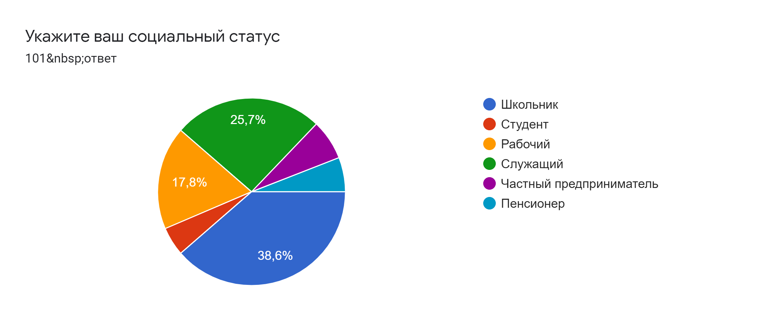
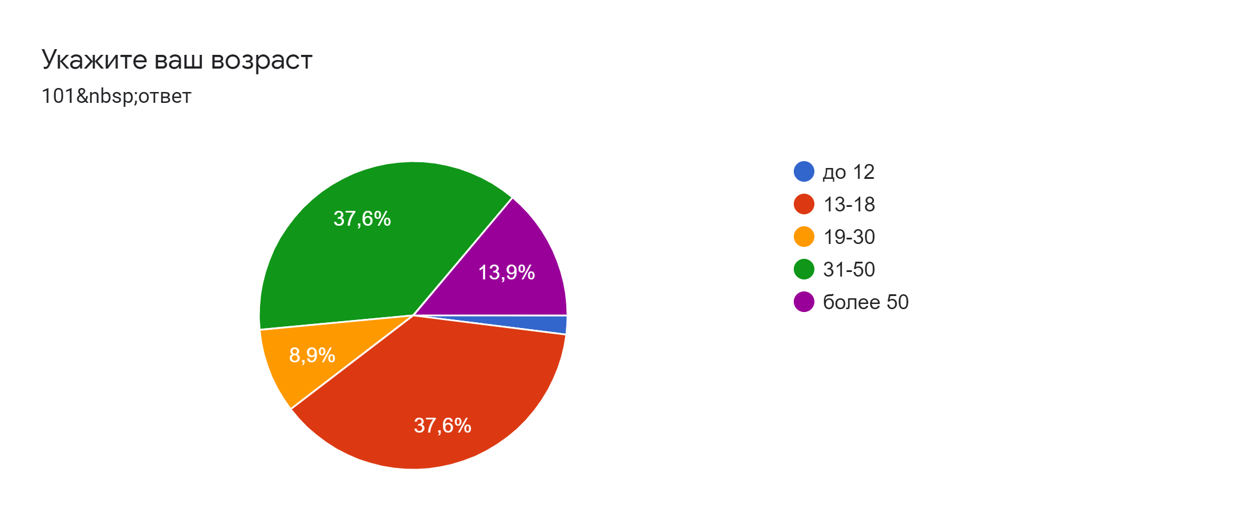
Статистика

Slide 4
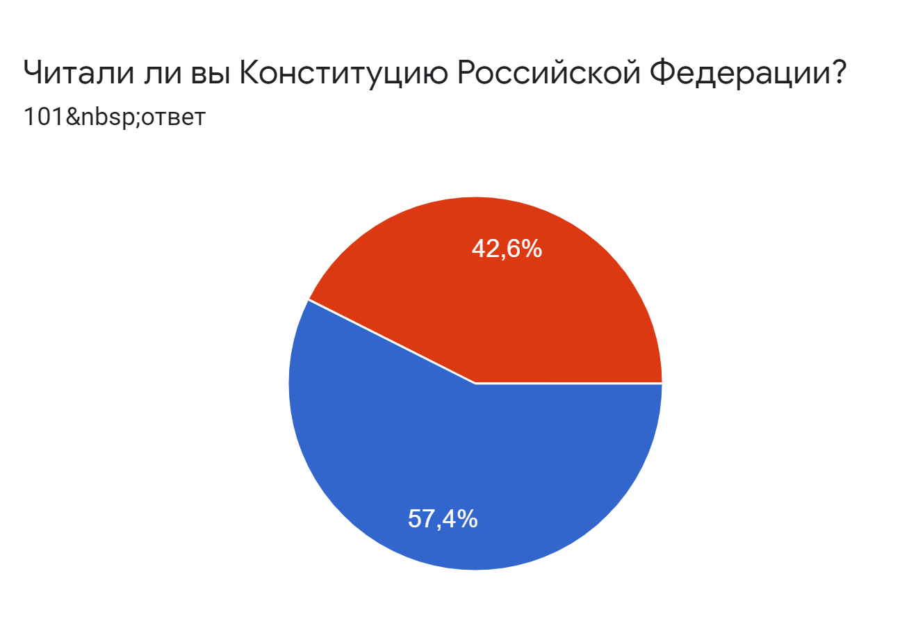
Статистика

Slide 5
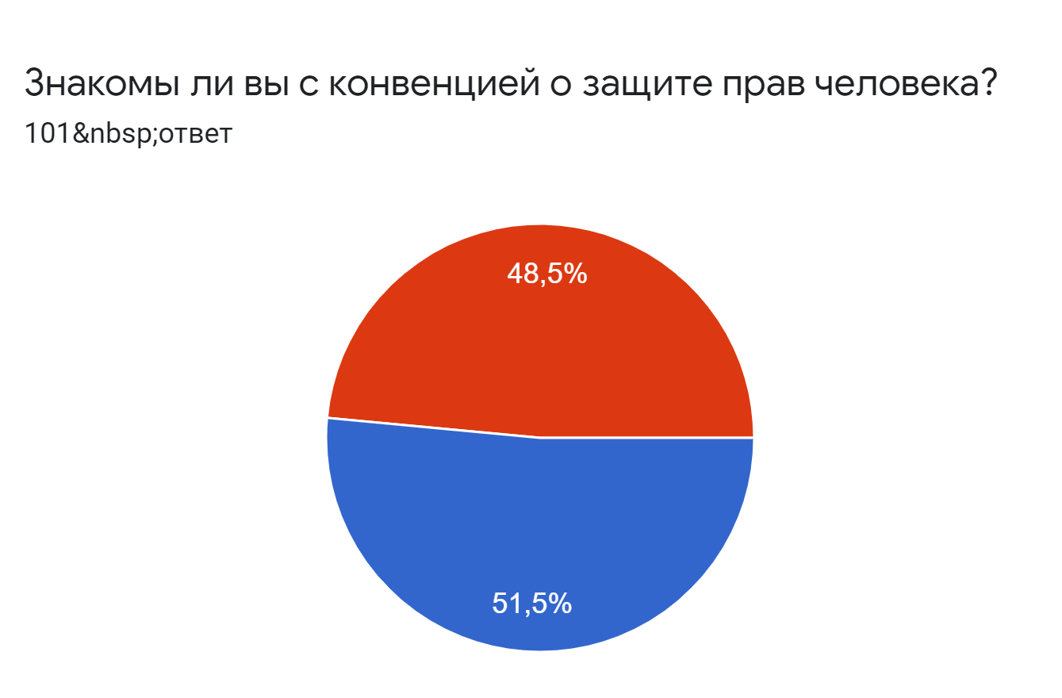
Статистика

Slide 6
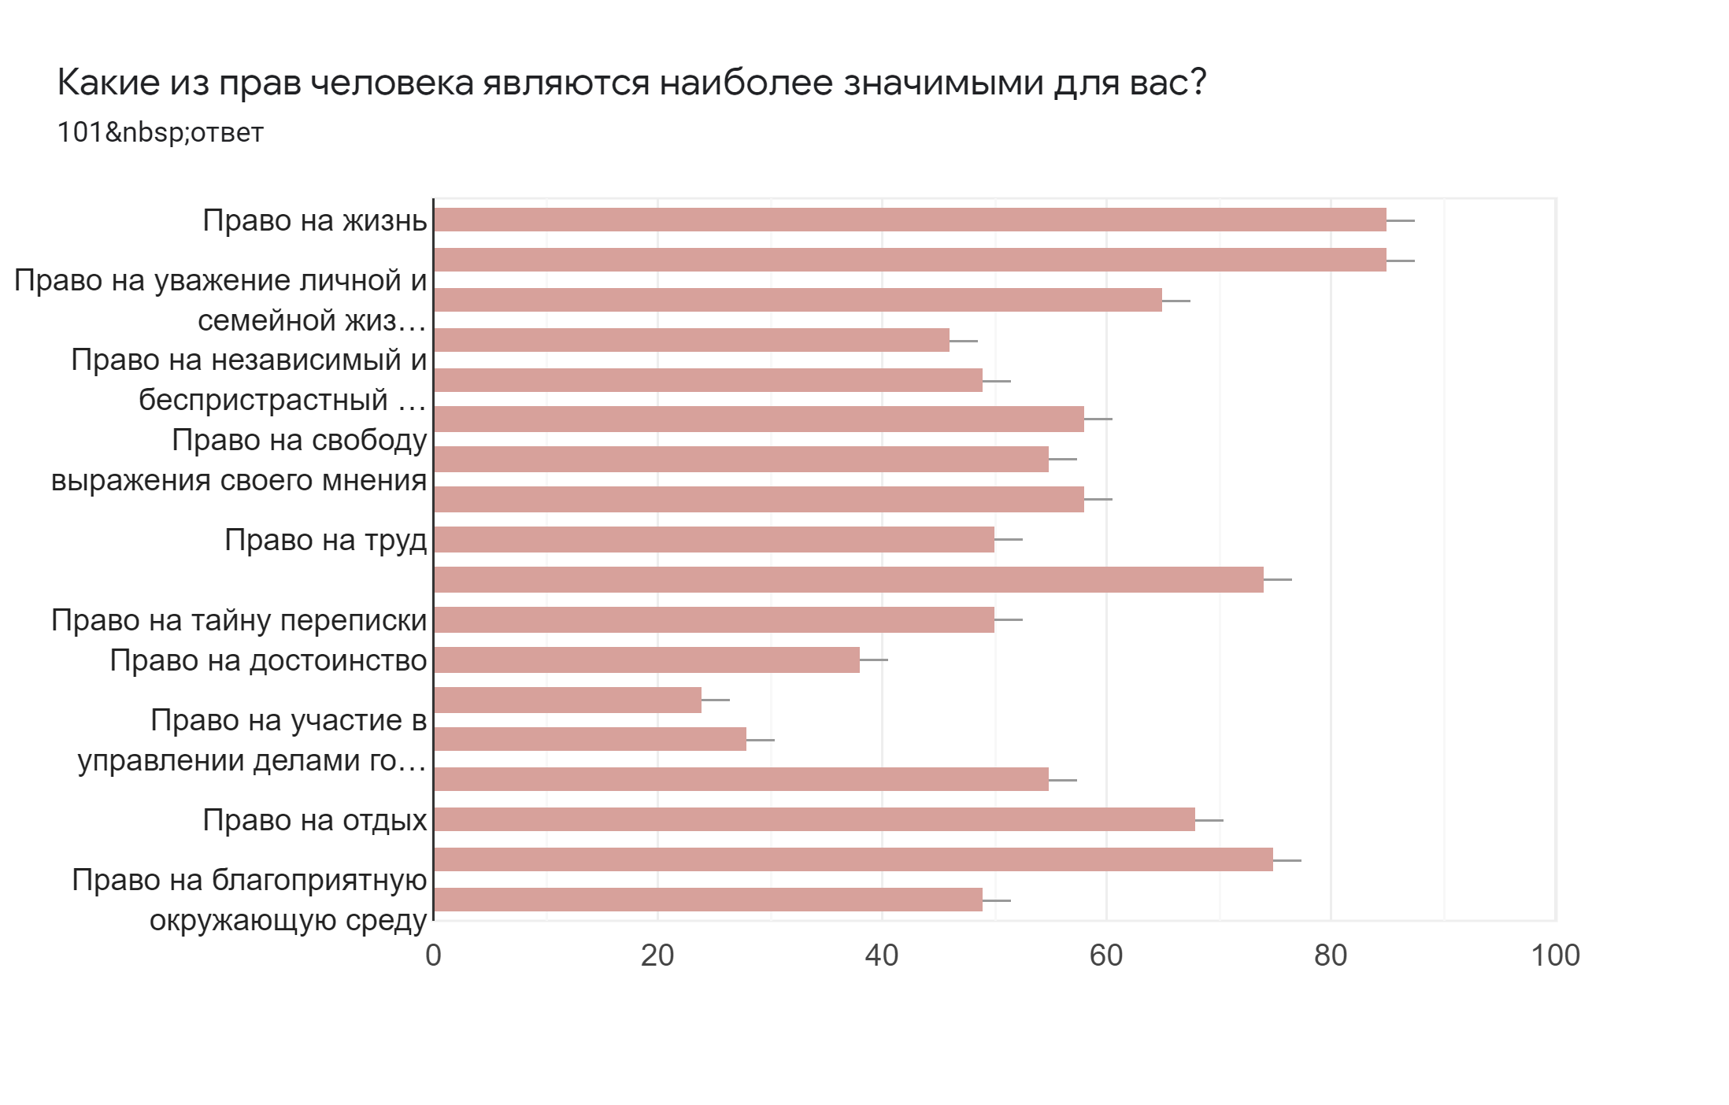
Статистика

Slide 7
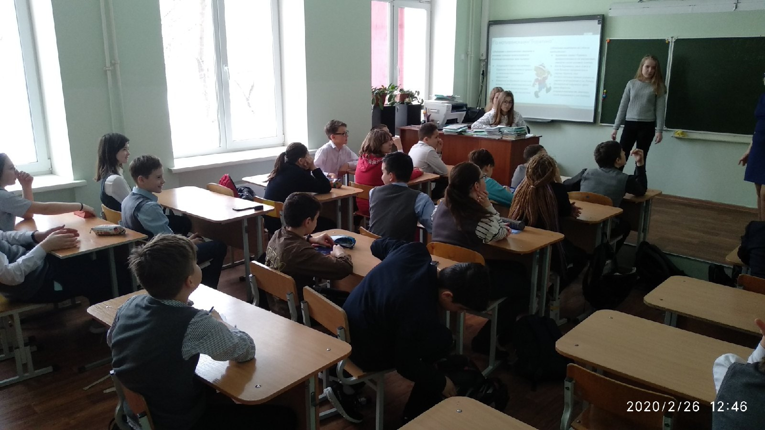

Slide 8
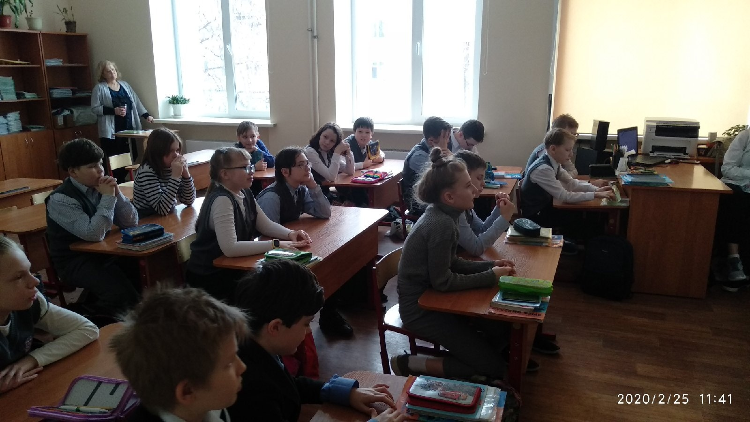

Slide 9
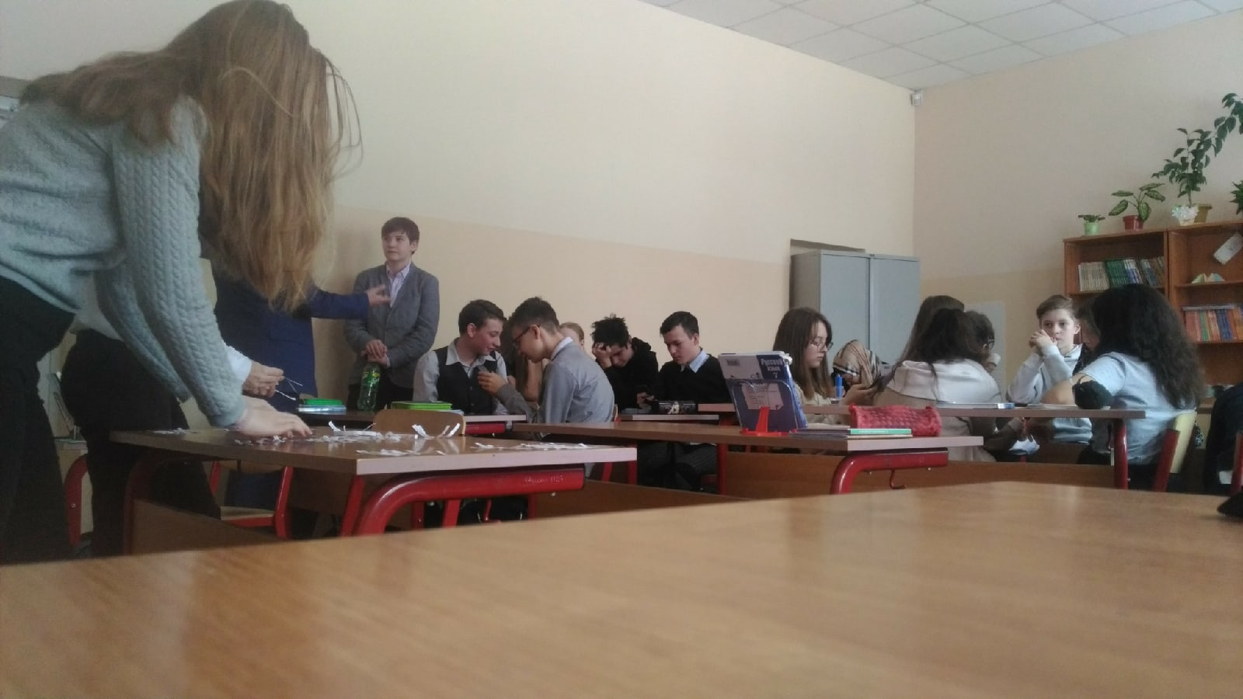

Slide 10
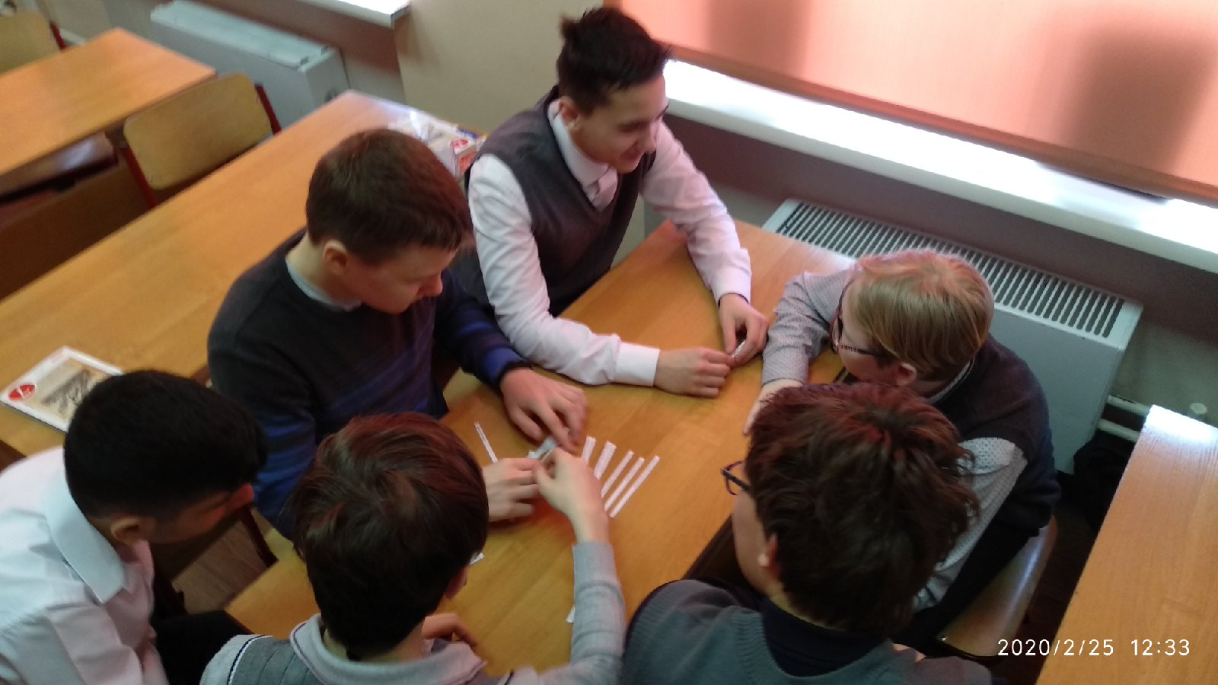

Slide 11
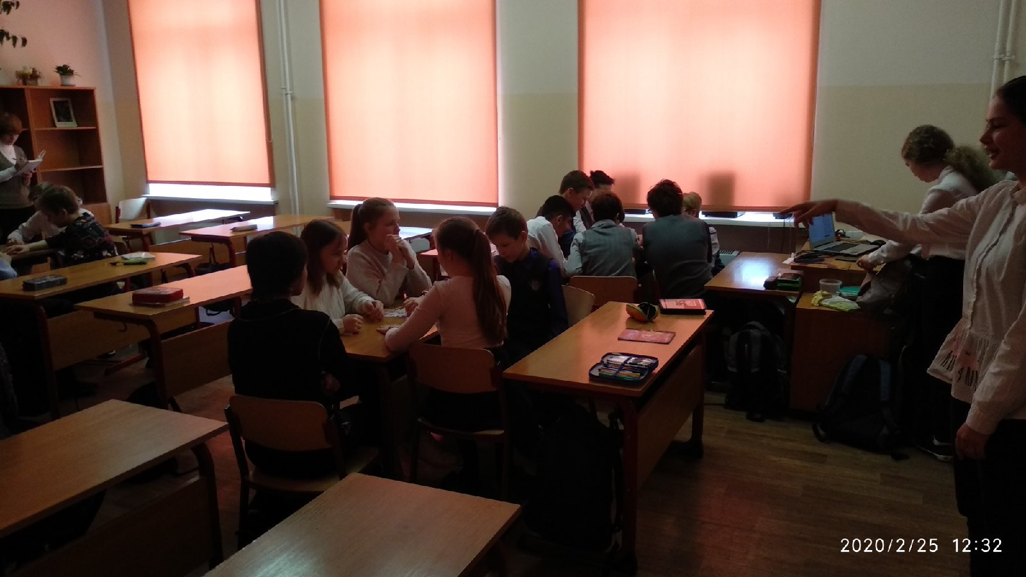

Slide 12
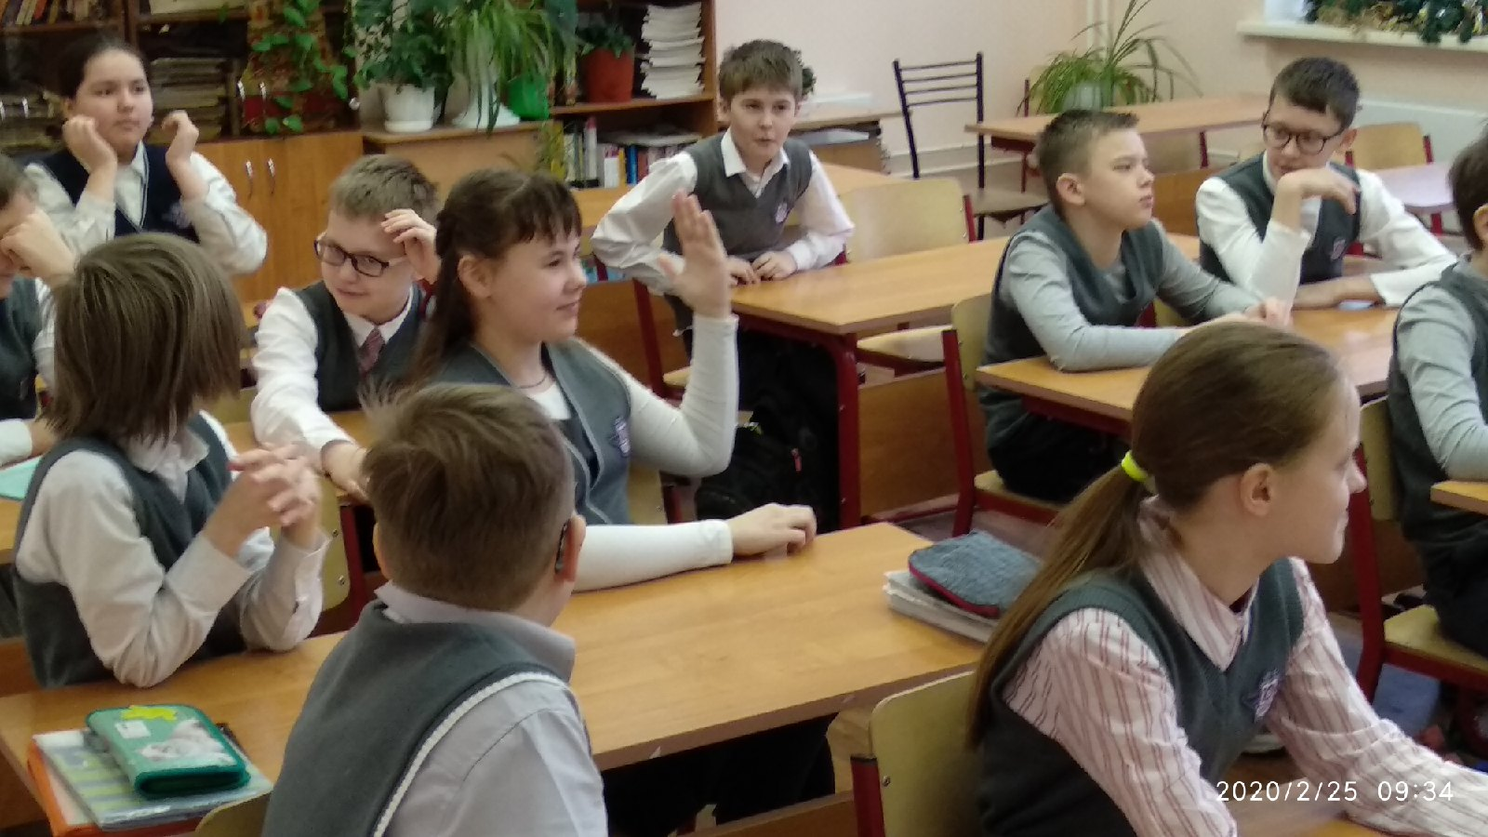

Slide 13
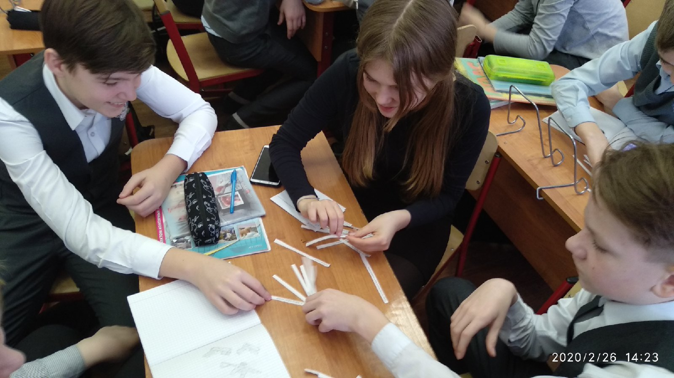

Slide 14
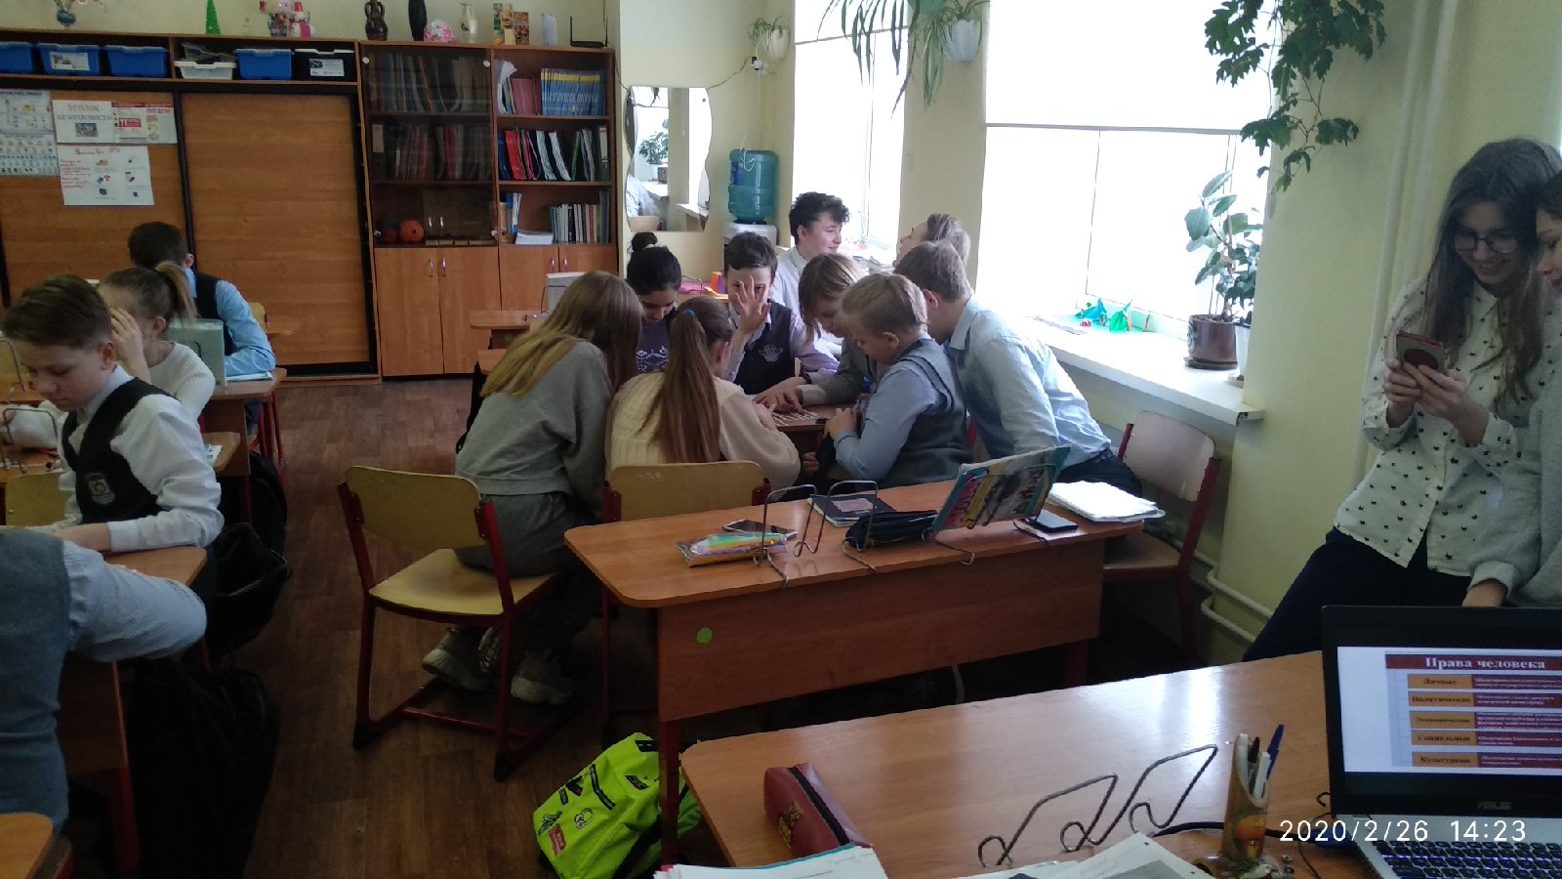

Slide 16
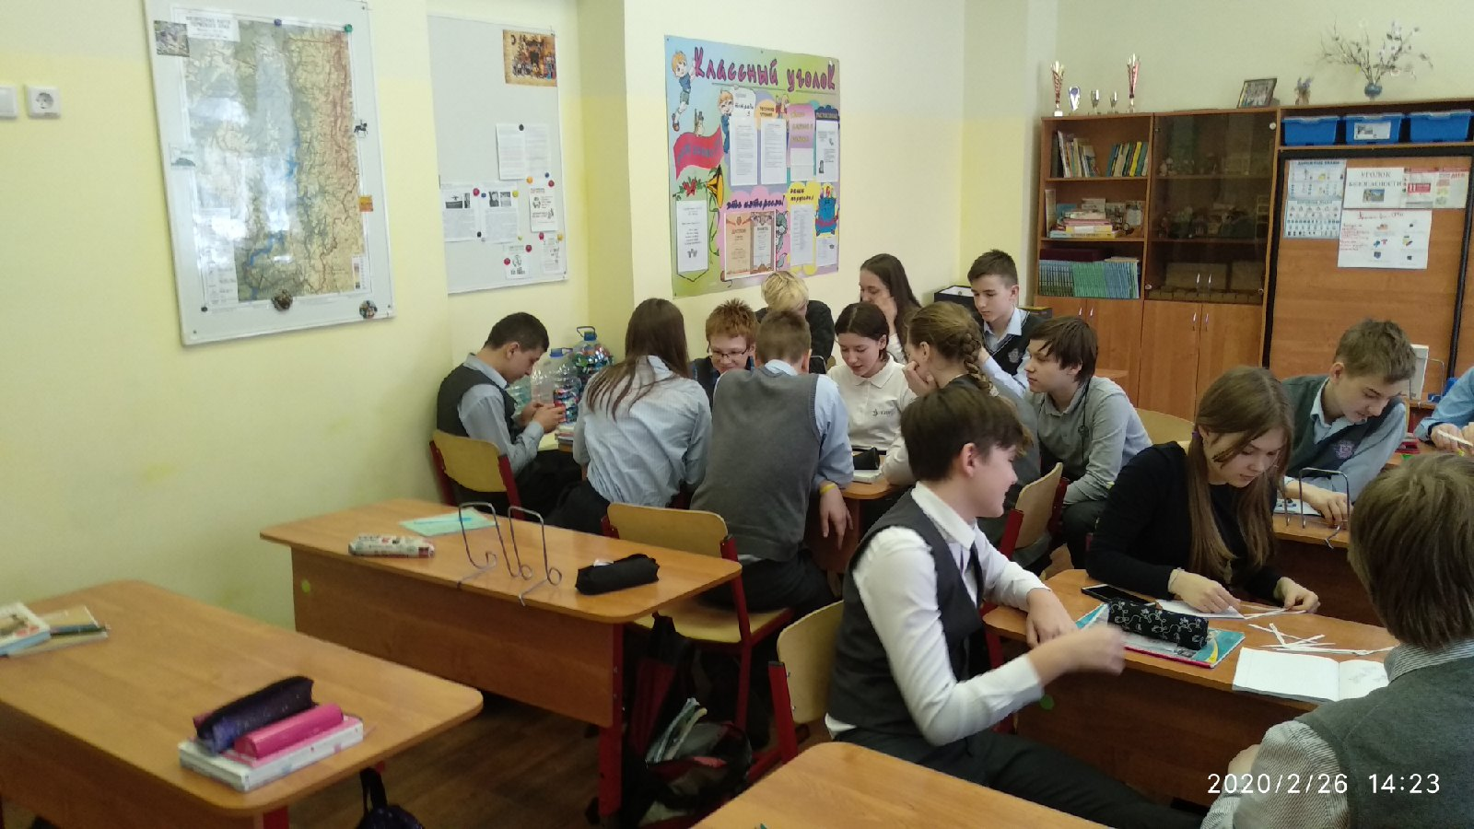

Slide 17
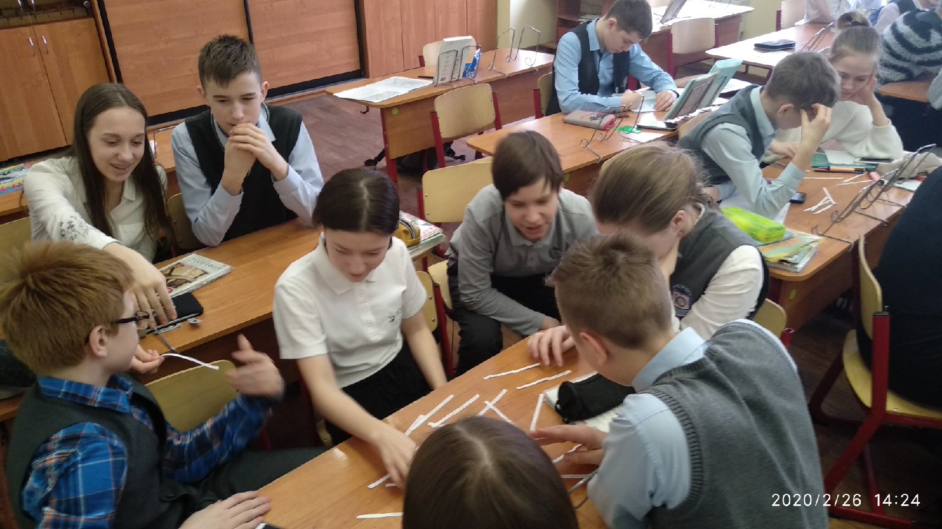

Slide 18
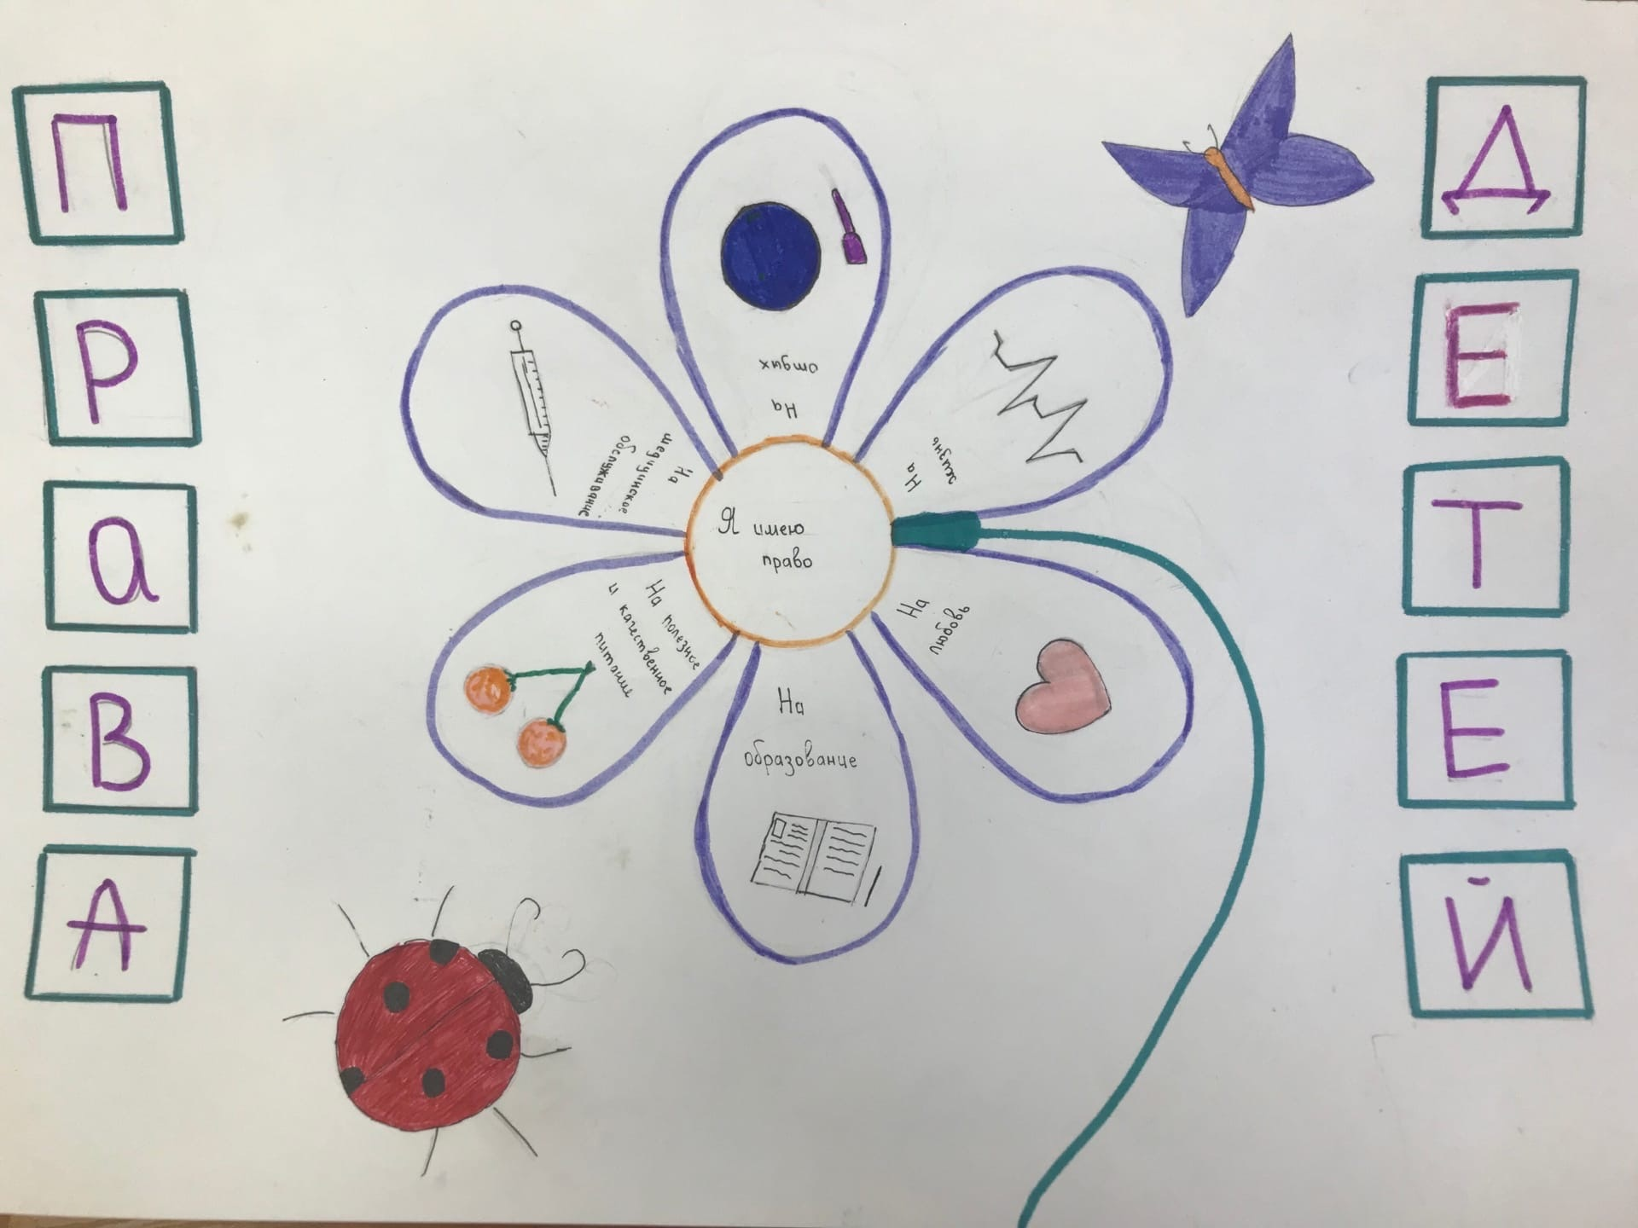

Slide 19
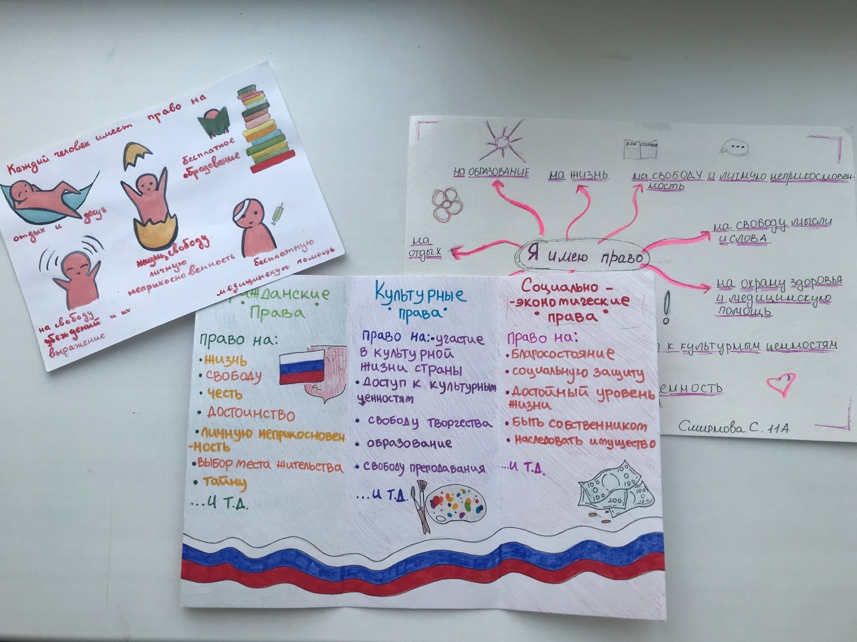

Slide 20
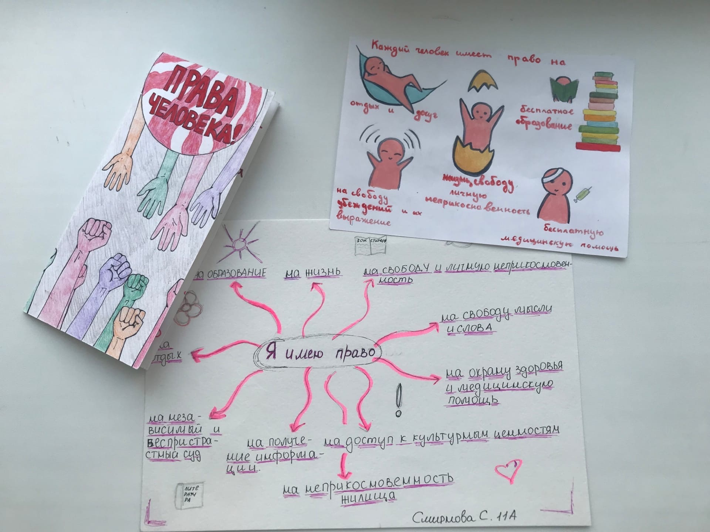

Slide 21
Итоги:
Ученики нашей школы познакомились с правами в интересной игровой форме;
Они поняли значимость и силу прав, которые принадлежат им;
А также окунулись в ситуации, в которых им пришлось защищать свои права, и отлично с этим справились.

